Slide 1
Calculus
M 21 October 2013

Slide 5
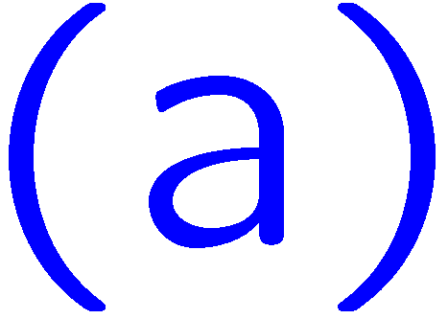
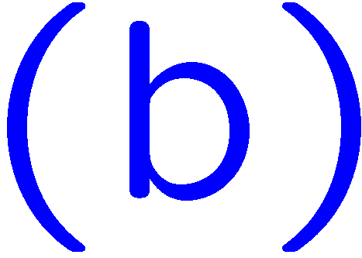
1+1=
1
2

Slide 6
1+1=
1
2

Slide 7
1+1=
1
2

Slide 8
1+1=
1
2

Slide 9
1+1=
1
2

Slide 10
1+1=
1
2

Slide 11
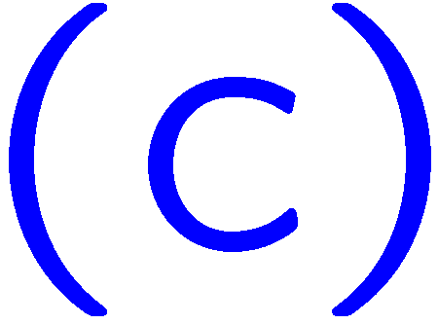
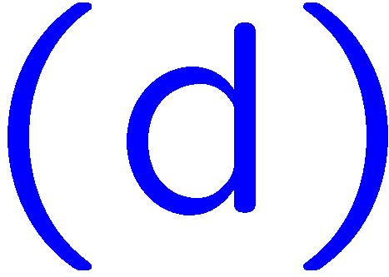
1+1=
1
2
3
4

